Slide 1
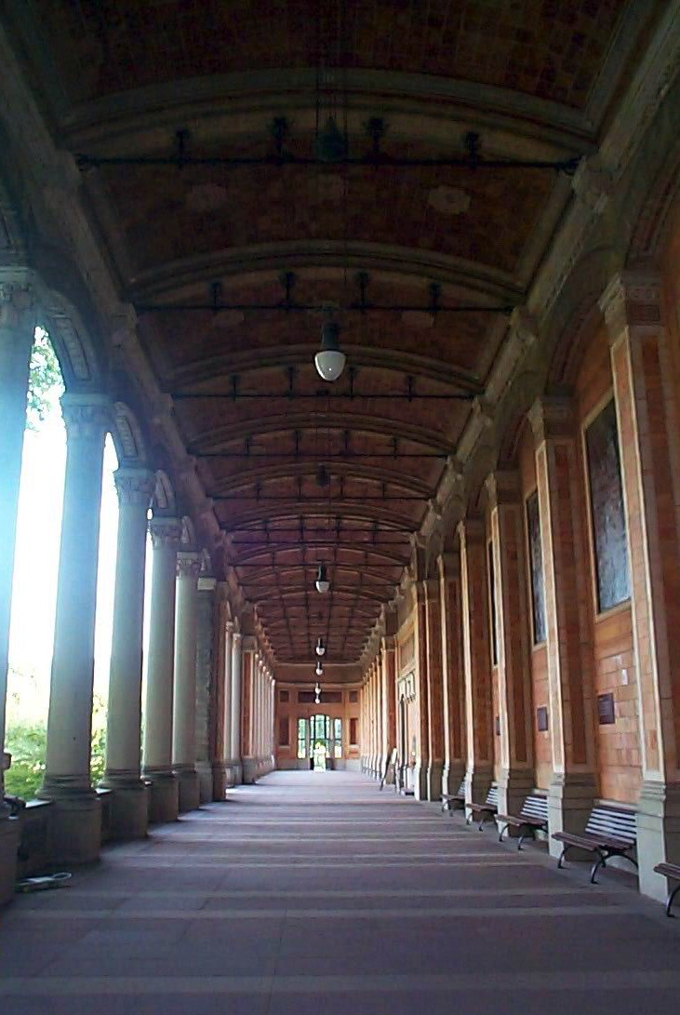
تجهيز المخطط
كيف ترى
رسالتك ككل
د. ريك جريفيث • مؤسسة الدراسات اللاهوتية الأردنية • BibleStudyDownloads.org

Slide 2
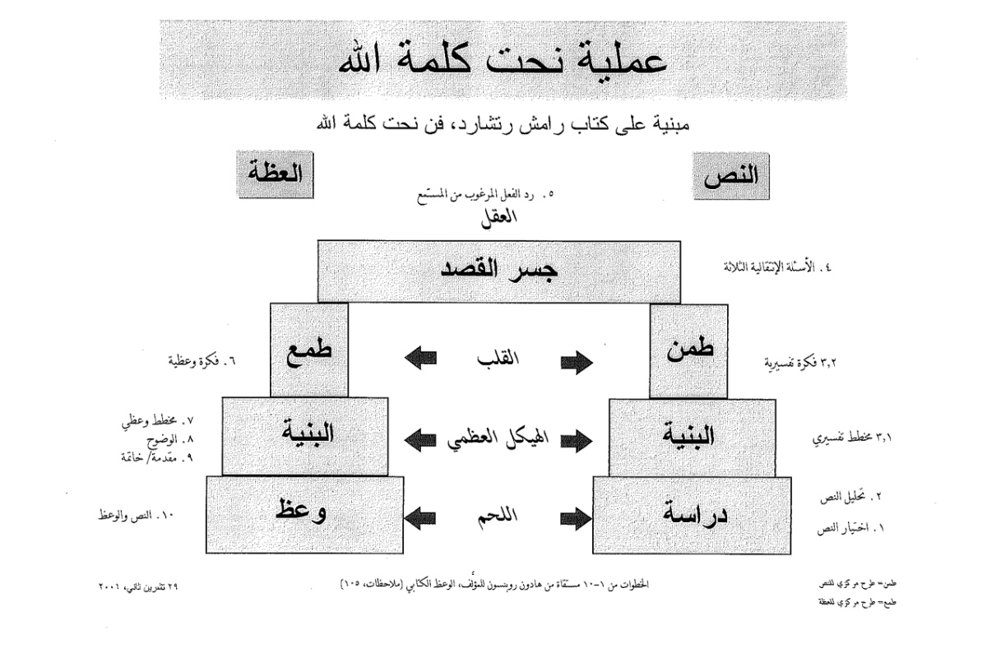
عملية إعداد عظة تفسيرية
27-28، 251
، إعداد العظات التفسيرية . مقتبس من راميش ريتشارد
العظة
النص
5- الإستجابة المرغوبة من المستمع
العقل
جسر القصد
4- الأسئلة الثلاثة التطويرية
الفكرة
الرئيسية
الفكرة الرئيسية
6. فكرة العظة
3 .2 الفكرة التفسيرية
القلب
7- المخطط الوعظي
8- الوضوح
9- المقدمة والخاتمة
3 .1 المخطط التفسيري
الهيكل
المخطط=
القطع
الهيكل
2- تحليل النص
10- تجهيز الرسالة/العظة
الوعظ
الدراسة
الجسد=
لحم
1-اختيار النص
يُظهر النص الأبيض 10 خطوات مقتبسة من هادون روبنسون، الوعظ الكتابي (الملاحظات، 105)
Notes:
Cover steps 1-3 on page 27

Slide 3
اتخاذ قرار هيكل العظة
138، 28
أين التطبيق
بسيطة
(يقدم مرة واحدة)
دوري
(يقدم طول العظة)
الإستقرائي
(النهاية)
استقرائي بسيط
استقرائي دوري
أين الفكرة الرئيسية؟
الإستنتاجي
(البداية)
استنتاجي بسيط
استنتاجي دوري
Notes:
Question: Which of these structures is the worst one to use? Answer: The on you use all the time!

Slide 4
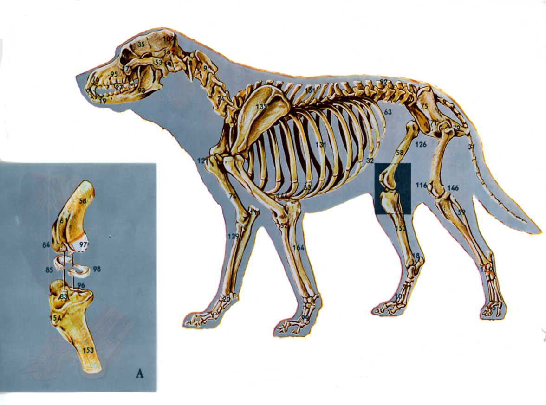
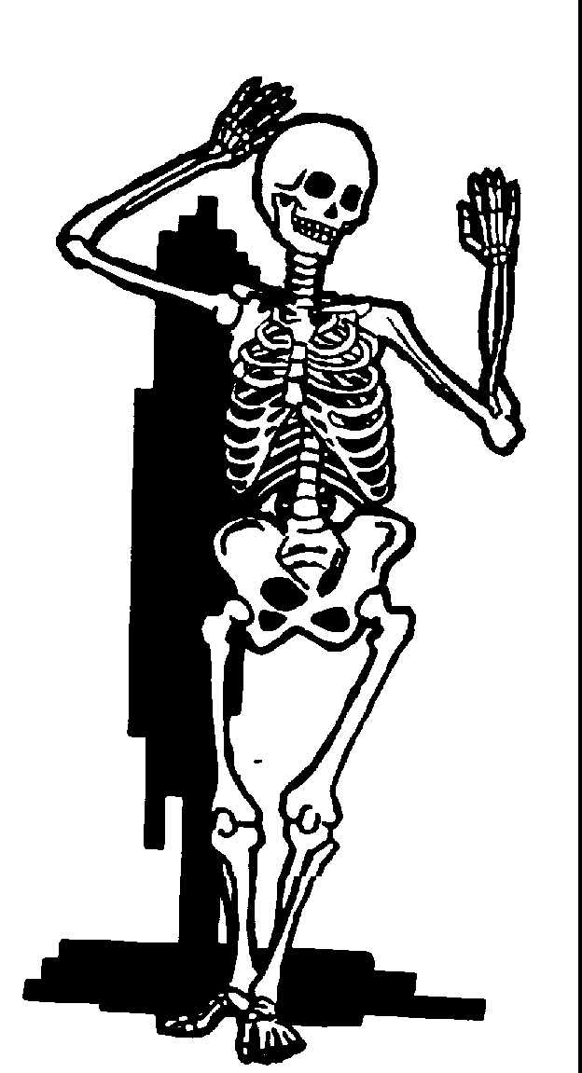
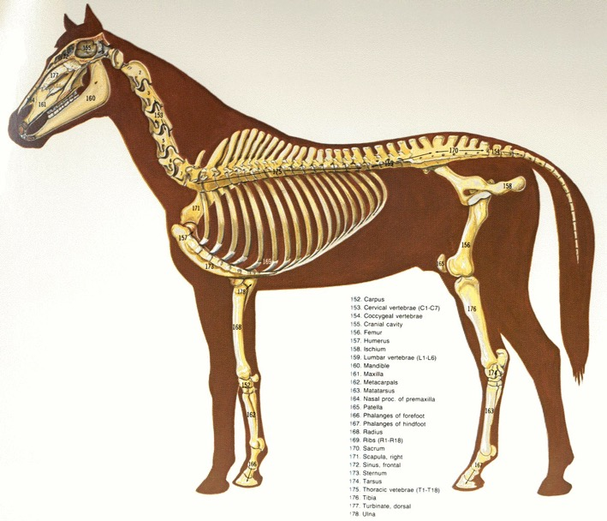
تحتاج كل المخلوقات
إلى هيكل عظمي
كذلك العظات أيضاً

Slide 5

لماذا يعتبر مخطط العظة مهماً؟
61أ
المخطط الجيد ...
1. يظهر العظة كاملة مرة واحدة لرؤية إن كانت تتدرج
بشكل طبيعي
2. يوضح الأجزاء الأكثر أهمية من الأقل أهمية
3. يساعدك على وضع الأجزاء بترتيب مناسب
4. يظهر أين تحتاج إلى مادة داعمة

Slide 6
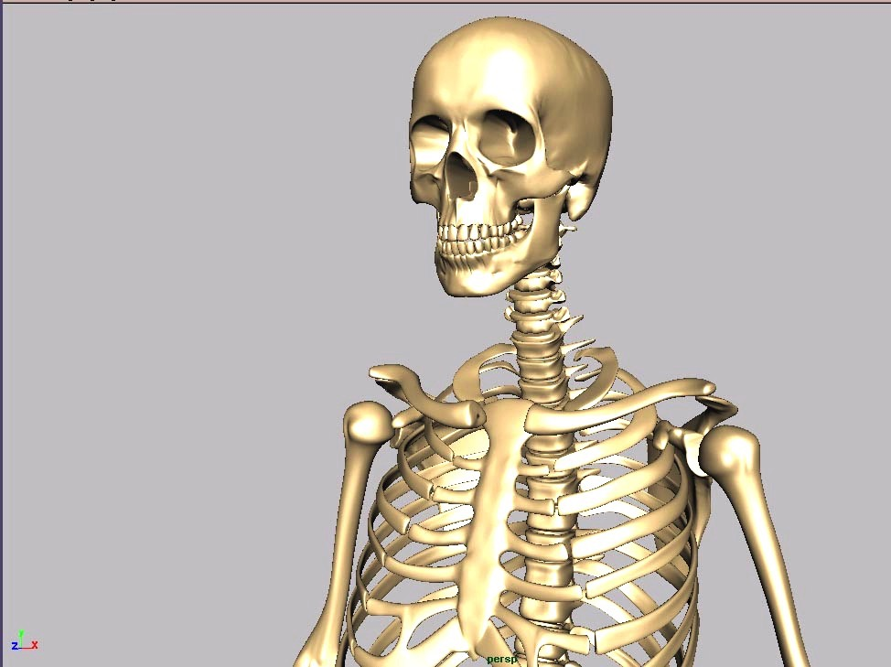
كيف تستطيع
أن تساعد المستمعين على رؤية هيكل
رسالتك دون
خلع الجلد؟
61
دعونا نرى
كيف تجهز المخطط
بشكل صحيح ....

Slide 7
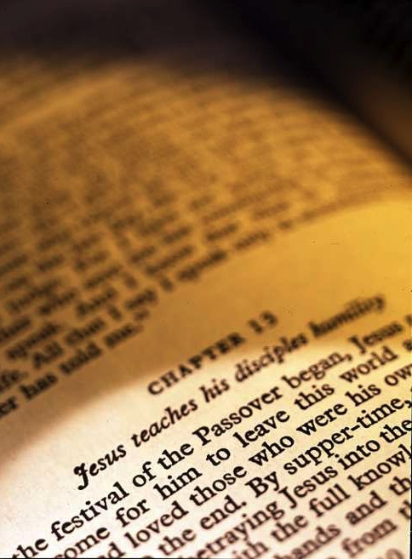
كيف تجهز المخطط بشكل صحيح
61
أ. تمييز الأفكار

Slide 8
تمييز النقاط في المخطط الوعظي لـِ كو 4: 6
49
الموضوع: كيف يمكنك أن تتكلم لغير المؤمنين بشكل مناسب (6ت)
رئيسي
1. تحدث بلطف (6أ)
تابع
أ.
نظير
ب.
رئيسي
2. تكلم كلمات حكيمة (6ب)
تابع
أ.
ب.
نظير

Slide 9
3. تجهيز مخطط النقطة الرئيسية
61
لماذا يعتبر هذا المخطط غير صحيح؟
1. ــــــــــــــــــــــــــــــــــــــــــــــــــــــ (ع 5)
أ. ــــــــــــــــــــــــــــــــــــــــــــــــــ (ع 6)
ب. ــــــــــــــــــــــــــــــــــــــــــــــــ (ع 7)
1. ــــــــــــــــــــــــــــــــــــــــــــــــــــــــ (الأعداد 5-7)
أ. ــــــــــــــــــــــــــــــــــــــــــــــــــ (ع 5)
ب. ــــــــــــــــــــــــــــــــــــــــــــــــ (الأعداد 6-7)
1. ـــــــــــــــــــــــــــــــــــــــــــ (ع 6)
2. ـــــــــــــــــــــــــــــــــــــــــــ (ع 7)

Slide 10
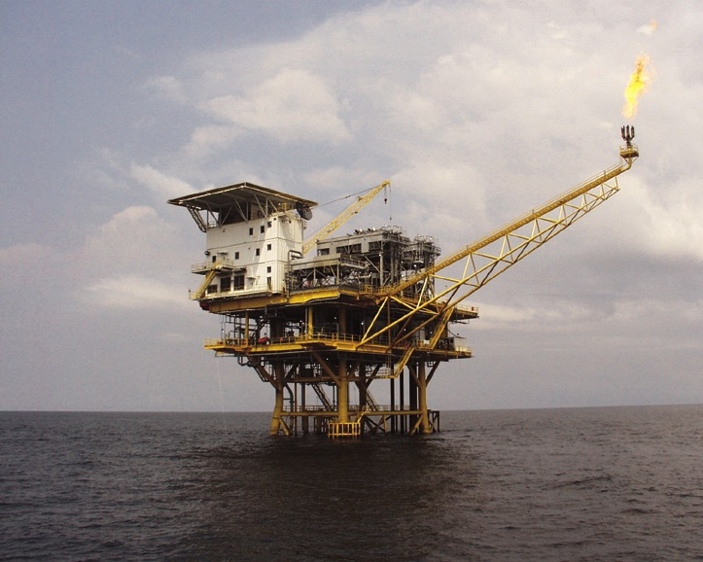
المنصات بحاجة إلى الدعم

Slide 11



ادعم فكرتك الرئيسية
62
الفكرة الرئيسية
النقطة الرئيسية 1
النقطة الرئيسية 2
النقطة الرئيسية 3
الأفكار الفرعية – لا بأس إن لم تكن موجودة

Slide 12
كيف تجهز المخطط بشكل صحيح
62
أ. تمييز الأفكار
ب. رموز متناسقة

Slide 13
رموز متن العظة
62
. للنقاط الرئيسية فقطI
أ.= للنقاط الفرعية الرئيسية
1.
أ.
(1)
(أ)

Slide 14
رموز المقدمة والخلاصة
62
المقدمة
1.
2.
.I
أ.
متن
الرسالة
ب.
.II
أ.
ب.
الخلاصة
1.
2.

Slide 15
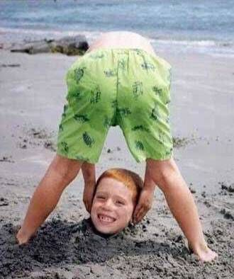
لا
تخطئ
في
وضع
نقاطك

Slide 16
كيف تجهز المخطط بشكل صحيح
62
أ. تمييز الأفكار
ب. رموز متناسقة
ت. العبارات الإنتقالية

Slide 17
العبارات الإنتقالية بين قوسين
49
الموضوع: كيف تستطيع أن تتأكد أنك تتكلم مع غير المؤمنين بشكل مناسب (6ت)؟
1. تكلم بنعمة (6أ)
أ.
ب.
(ما هي الطريقة الثانية للحديث مع غير المؤمنين بشكل مناسب؟)
2. تكلم كلمات حكيمة (6ب)
أ.
ب.

Slide 18
كيف تجهز المخطط بشكل صحيح
62
أ. تمييز الأفكار
ب. رموز متناسقة
ت. العبارات الإنتقالية
ث. الأقواس الإستقرائية

Slide 19
استقرائي بسيط (أعمال 6: 1-6)
49
الموضوع: عندما تظهر المشاكل بسبب نمو الكنيسة، فكيف يجب أن نحلها؟
1. حلَّ الرسل مشاكل النمو من خلال القيادة
العلمانية)
(= الفكرة التفسيرية)
نقطة رئيسية متقدمة استقرائيا
أ. كنيستهم كانت تنمو (1أ)
ب. كان لديهم مشكلة في الطعام (1ب)
ت. عينوا القادة (2-6)
(= الفكرة التفسيرية)
2. الحل لمشاكل الكنيسة النامية هو القادة العلمانيون (الفكرة الرئيسية)
3. الحل لمشاكلنا ... (التطبيق)
دون سونوكجيان، كلية دالاس اللاهوتية
Notes:
This sermon design goes through the entire passage before applying it. Yet it does not give the EI (Exegetical Idea) summing up the whole text until the speaker arrives at the last section of the passage. Only then is the MI (Main Idea) stated and then applied.
ـــــــــــــ
PR-12-Structure-11
PR-13-Outlining-19
PR-15-Clarity-28

Slide 20
كيف تجهز المخطط بشكل صحيح
62
أ. تمييز الأفكار
ب. رموز متناسقة
ت. العبارات الإنتقالية
ث. الأقواس الإستقرائية
ج. استخدام أفكار كاملة

Slide 21
لا تجهز مخطط مثل هذا (أعمال 6: 1-6)
49
الفكرة الرئيسية: مشاكل نمو الكنيسة
1. قادتهم العلمانيين
أ. النمو (1أ)
ب. الطعام (1ب)
ت. القادة (2-6)
أعطِ جمل كاملة
2. قادتنا العلمانيين (الفكرة الرئيسية)
أ. نمونا
ب. مشكلتنا الرئيسية
ت. حلنا

Slide 22
أفضل مع جمل كاملة (أعمال 6: 1-6)
49
الفكرة الرئيسية: عندما تظهر مشاكل نمو الكنيسة علينا أن نحلها من خلال القيادة العلمانية
1. كان الحل لمشكلة نمو كنيسة أورشليم هو القيادة العلمانية
(الفكرة التفسيرية)
أ. كانت كنيستهم تنمو (1أ)
ب. كان لديهم مشكلة الطعام (1ب) ت. قاموا بتعيين قادة (2-6)
2. حل مشاكل نمونا هو تعيين قادة علمانيين (الفكرة
الرئيسية)
أ. نمينا من 50 إلى 100 السنة الماضية
ب. مشكلتنا الرئيسية هي رعاية النفوس
ت. نحتاج غلى مزيد من قادة الرعاية

Slide 23
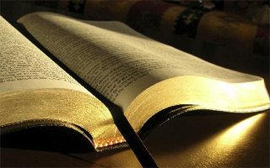
ج. استخدم أفكار كاملة فقط
62
1. أكتب كل نقطة في العظة مهما كانت صغيرة في جملة نخوية كاملة
أ. تجنب مخطط من عنوان أو عبارة
(لا تستخدم أبداً – عمل الله)
ب. تجنب الجمل المكافئة لعبارة:
يناقش بولس عمل الله
تم وصف ميزتين عن الخلاص

Slide 24
ج. استخدم أفكار كاملة فقط
62
1. أكتب كل نقطة في العظة مهما كانت صغيرة في جملة نحوية كاملة
2. يجب أن تكون كل نقطة عبارة عن جملة إعلان أو أمر - وليس
سؤالاً.
3. يجب أن تكون كل نقطة فكرة واحدة، تجنب التعقيد والجمل المركبة
4. يجب أن تكون كل نقطة قصيرة قدر الإمكان من خلال إلغاء كل
كلمة غير ضرورية

Slide 25
ضع عبارات أو كلمات متكررة داخل الأفكار الرئيسية في الموضوع
63
طويلة جداً
أفضل
الموضوع: كيف نستطيع أن نواجه التجارب؟
الموضوع: كيف تستطيع أن تواجه التجارب في العمل؟
1. في تجاربك في العمل ثق
بالله (1)
1. ثق بالله (1)
(هل هناك طرق أخرى تواجه بها التجارب في العمل)
2. في تجاربك في العمل أطلب
المشورة )2)
2. أطلب المشورة (2)
الموضوع: كيف تستطيع أن تواجه التجارب في العمل؟
الفكرة الرئيسية: في تجاربك في العمل ثق بالله واطلب المشورة
الفكرة الرئيسية: ثق بالله واطلب المشورة
Notes:
Don't repeat unnecessary words or phrases in your MPs. The first example repeats "in your trials at work" even though "at work" wasn't part of the subject. This makes the points too long. It is better to bring this concept of "at work" into the subject of the sermon to shorten the MPs. Then repeat the subject in your transitions within the message and also at end the message with your MI simply answering the question posed by the subject.

Slide 26
ح. خصائص المخطط الجيد
62
1. الوحدة
2. التوازن
3. الحركة

Slide 27
خ. ضع الفكرة الرئيسية بشكل مناسب
63
استقرائي
استنتاجي
الموضوع: كيف تستطيع التحدث مع غير المؤمنين بطريقة مناسبة؟
الفكرة الرئيسية: تكلم بلطف وحكمة مع غير المؤمنين
1. تكلم بلطف (6أ)
1. تكلم بلطف (6أ)
2. تكلم كلمات حكيمة (6ب)
2. تكلم كلمات حكيمة (6ب)
الفكرة الرئيسية: تكلم بلطف وحكمة مع غير المؤمنين
الفكرة الرئيسية: تكلم بلطف وحكمة مع غير المؤمنين
Notes:
HOM 13.27
HSB 30.03

Slide 28
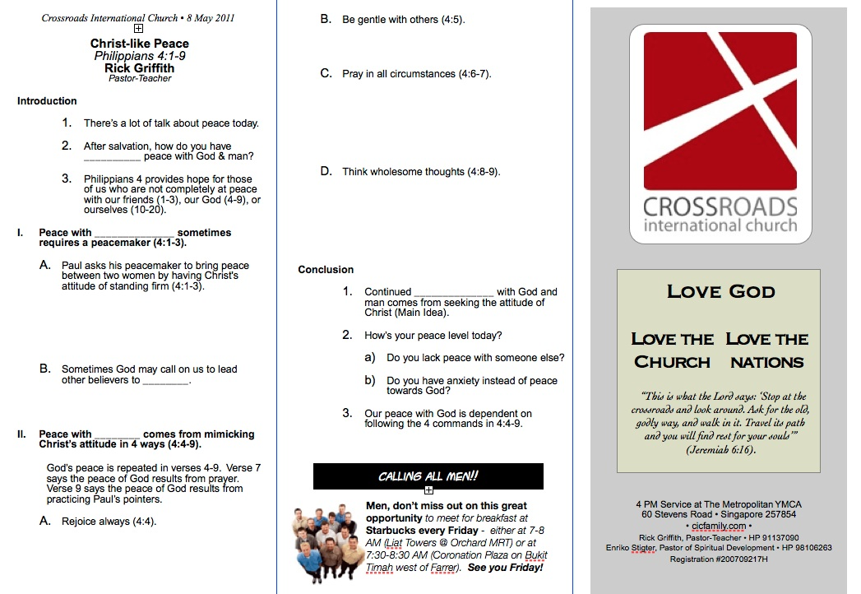
مثال واحد

Slide 29
تحويل المخطط التفسيري إلى مخطط وعظي
الإستقرائية الدورية
مخطط العظة
مخطط المقطع
الفكرة التفسيرية: السبب الذي يجعل الكنيسة يجب أن تسترد المؤمن الخاطئ بشكل صحيح هو أنها توسع سلطان الله.
النقطة الرئيسية في المقدمة: كيف تسترد المسيحيين الخطاة بطريق الله؟
1. اجعل الأمر سرياً قدر الإمكان (15-17).
  1) الآيات (١٥-١٧): الطريقة التي ينبغي للكنيسة أن تسترد بها المؤمن الخاطئ بشكل صحيح هي إبقاء الأمر سرياً قدر الإمكان.
(لماذا يمكننا استعادة الأعضاء أو طردهم كنسياً؟)
ثانيا. كنيستنا تمد سلطان الله نفسه (١٨-٢٠)
2) الآيات (١٨-٢٠): السبب الذي يجعل الكنيسة قادرة على رد المؤمنين الضالين أو حرمانهم هو أنها توسع سلطان الله نفسه.
الفكرة الرئيسية: يجب علينا رد الأعضاء الخاطئين بشكل صحيح لأننا نتصرف نيابة عن الله
Notes:
After Passage Outline MPII… Question: How should we start the sermon—with the why or the how question? Answer: How is better, even if it is not the subject of the whole passage.
After Sermon Outline MPI… Question: How should we transition into MPII? Answer: Use the interrogative of EO MPII ("reason"), resulting in a "why" transition that gives the subject of HO MPII.
Question: What sermon structure does the sermon outline have? Answer: Cyclical Inductive as it cycles application (cyclical) throughout but does not give the MI until the end (inductive).
____________
BS-25-Interpretation_Summary-12
PR-12-Structure-17

Slide 30
Black

Slide 31


الرابط للعرض التقديميِّ "فن الوعظ" متاحٌ على الموقع الإلكترونيّ:
BibleStudyDownloads.org
أحصل على هذا العرض التقديمي مجاناً
Notes:
PR Preaching (Homiletics) Arabic
_____________
Common-36

